Slide 1







J10 League
By Group J10

Slide 2



Team
M Fathan Muhandis
Arka Brian Dewara
Jeffri
2106731623
2106731421
2106705070

Slide 3


About J10League
J10 League merupakan website yang berguna untuk memantau turnamen Mobile Legends. Di dalamnya akan terdapat jadwal pertandingan dari tim-tim yang akan bertanding dan rekap hasil pertandingan dari tim-tim yang telah bertanding yang diisi dengan hasil tim pemenang pertandingan serta anggota timnya. Selain itu, akan terdapat fitur login serta register admin untuk dapat mengedit data pada website.

Slide 4



Features
Schedule Matches
Results
Matches
The Teams
Data
Management
Halaman jadwal pertandingan mendatang untuk turnamen Mobile Legends.
Halaman hasil pertandingan, termasuk pemenang, skor, dan pemain yang bermain.
Halaman tim-tim di Indonesia yang bermain pada tournamen terkait.
Halaman bagi administrator untuk mengelola data pada website.

Slide 5


Tables
admin
teams
team_info
Tabel ini menyimpan informasi tentang administrator aplikasi J10League.
Tabel ini menyimpan informasi tentang semua tim dari Indonesia.
Tabel ini menyimpan informasi tentang informasi tim secara detail.
match_info
tournaments
round_detail
Tabel ini menyimpan informasi mengenai jadwal pertandingan dari tim-tim yang akan bertanding beserta hasilnya.
Tabel ini menyimpan informasi mengenai informasi turnamen secara detail.
Tabel ini menyimpan informasi mengenai detail hasil pertandingan.

Slide 6
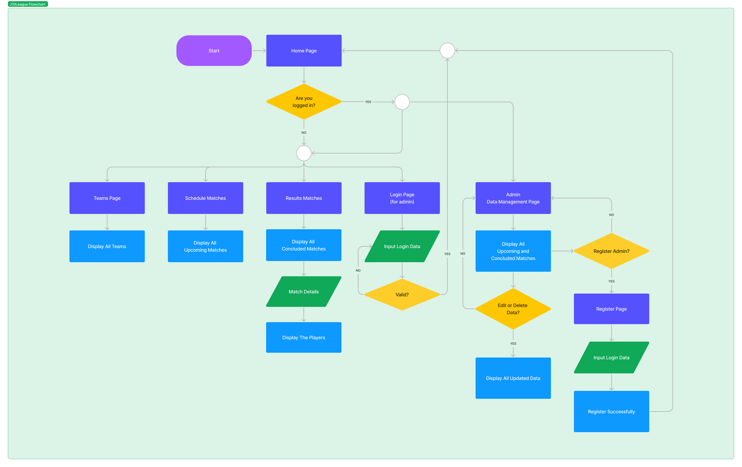

Flowchart

Slide 7
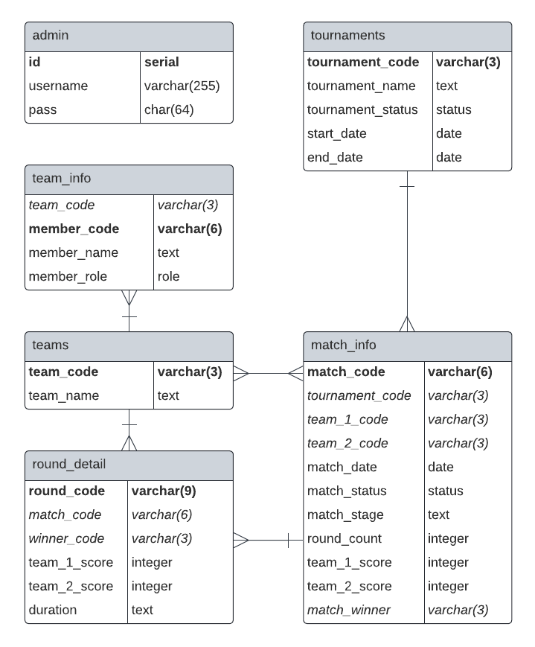
UML Diagram

Slide 8
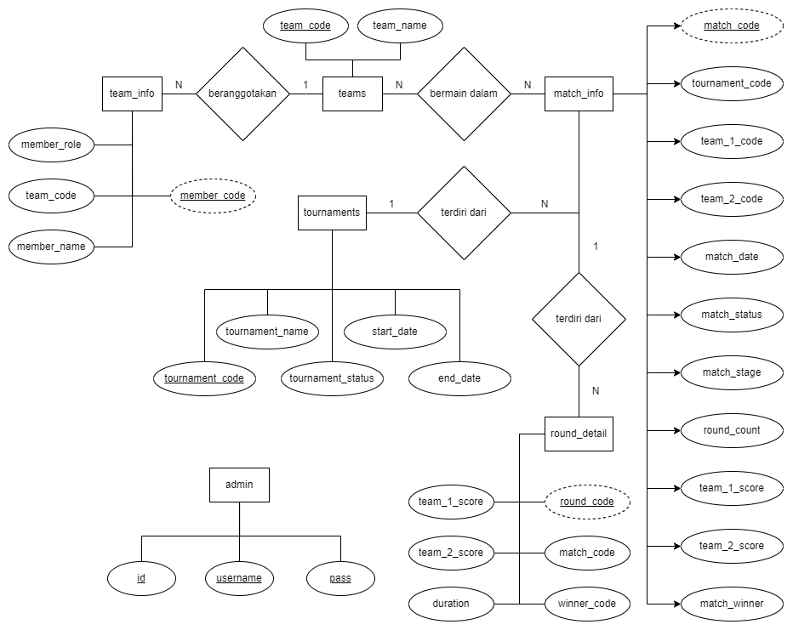
ER Diagram

Slide 9
Thank You
Our Github Repository:
https://github.com/SistemBasisData2023/J10League
J10 League by Group J10.

